Slide 1

第十六课 约会
Cāoliàn kè
—— 操练课
Drill lesson

Slide 2
生词 Vocabulary

Slide 3
生词
同
力气
记得
搬
印象
就
想起来
整理
成
俩
号码
房间
演
后天
打扫
旅行
费
一言为定
扫
电

Slide 4
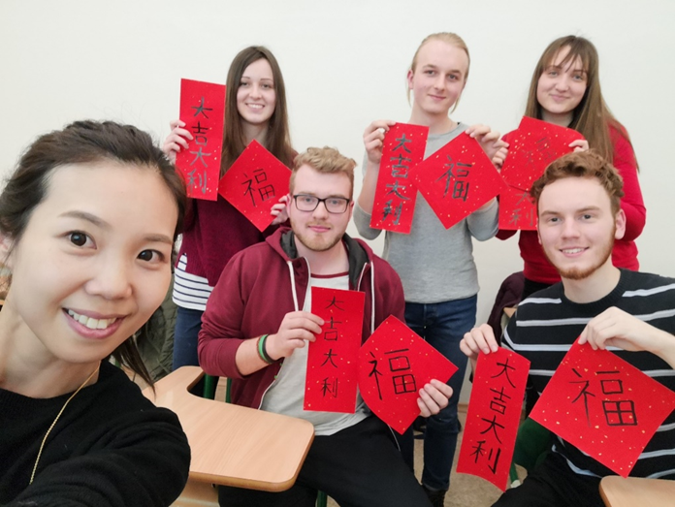
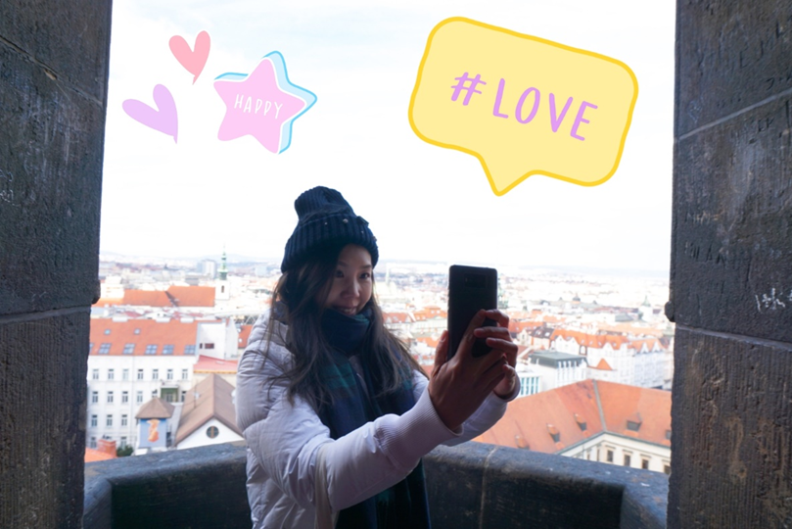
生词
印象
安琪对布尔诺的______很好。
同
我们在_____一个教室上课。

Slide 5
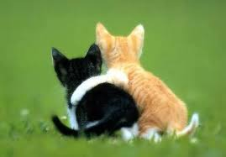
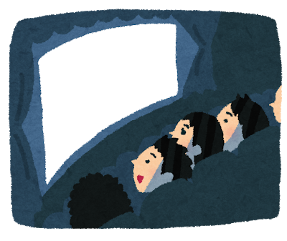

生词
演
电影院___一个电影
成
两只小猫______了好朋友。
演电影
放电影

Slide 6
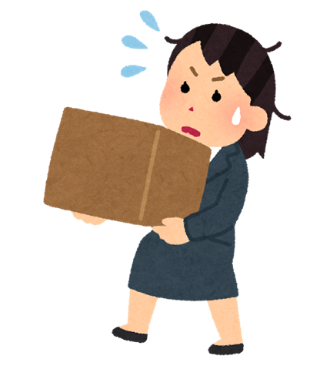
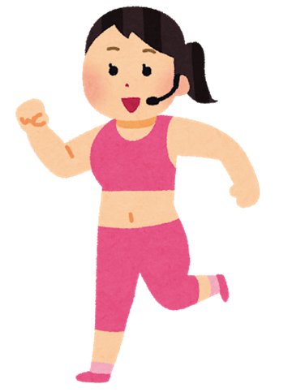
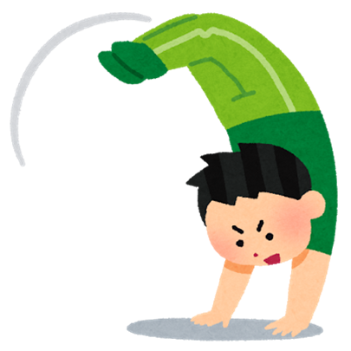
生词
xiāngzi
箱子
费
李老师____了很大的______拿起箱子。
俩
他们_____一起做运动。
力气

Slide 7
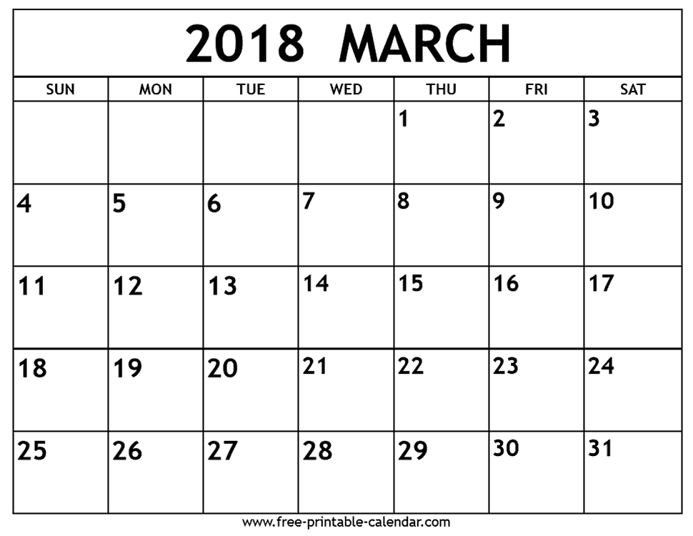
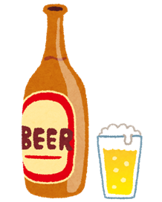
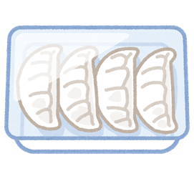

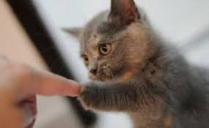


生词
后天
______是星期六，我们不用上学。
A: 你送我饺子，我请你喝啤酒。
今天
星期六
一言为定
B: 好！__________。

Slide 8
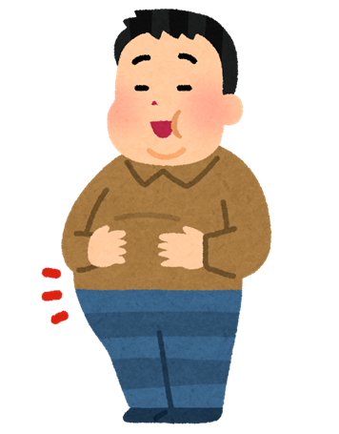
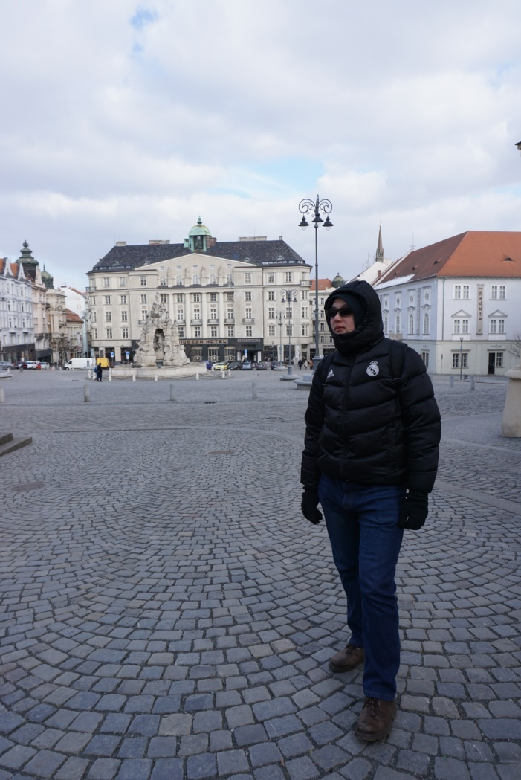
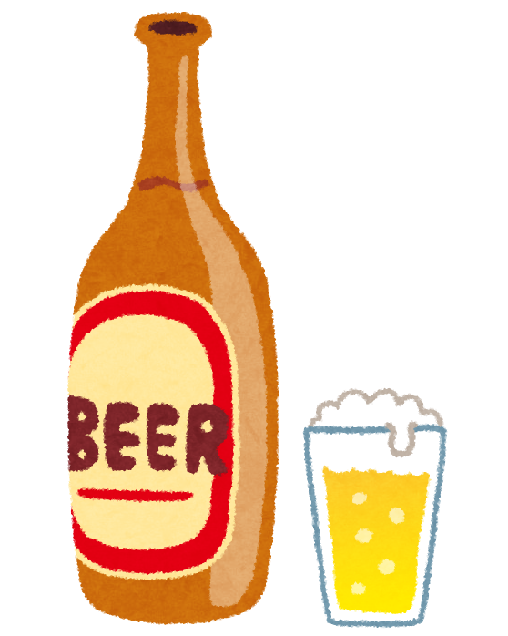
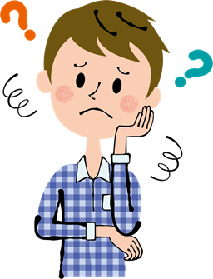

生词
记得
A:这个老师是谁？你______吗？
想起来
B: 我________了，他是小吴老师。

Slide 9
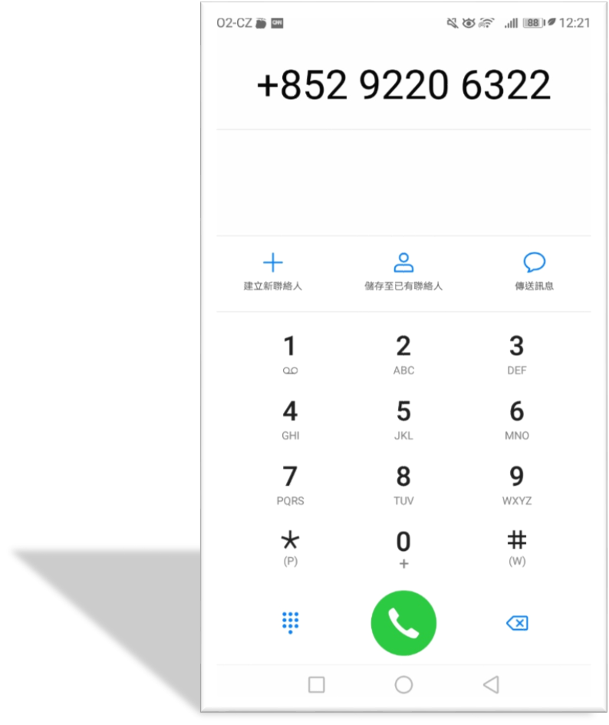

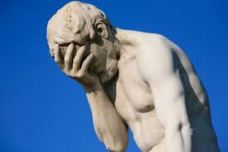
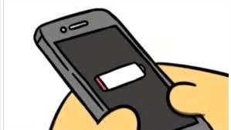
生词
号码
这是我的电话________。
电
糟糕！我的手机没_____了。

Slide 10

生词
打扫
整理
我要____、____房子。
sàozhǒu
扫
扫帚
____地
我用扫帚打扫房子。
搬
我刚从宿舍___到这个房子。

Slide 11

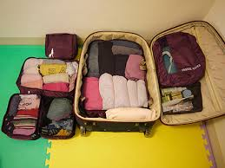

生词
xíngli
整理
我在________行李。
旅行
明天，我们去东京______。

Slide 12
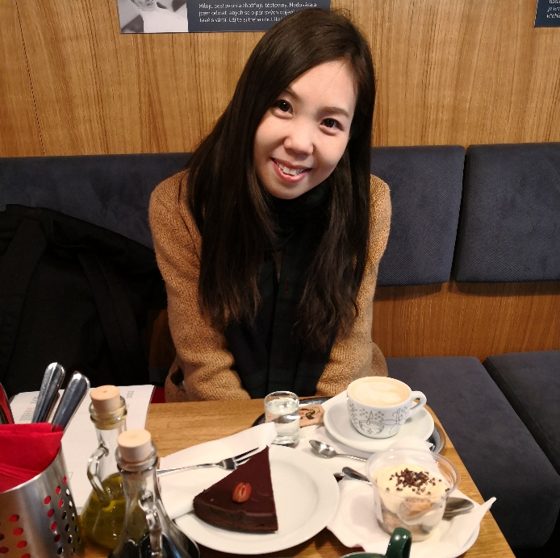
生词
记得
A: 这个老师是谁？你______吗？
想起来
B: 我________了，她是安琪老师。
印象
我对安琪老师的________很好。
成
我们都___了好朋友。
后天
A：我也想认识她，______是星期六，我
们___和她一起吃饺子，喝啤酒，好吗？
俩
一言为定
B: 好，__________。
电
糟糕，我的电话没___了，我回家再找她。

Slide 13
Grammar 语法

Slide 14
1. Descriptive Complements(得)

Slide 15
1. Descriptive Complements(得)
The subject of a sentence can be described by a complement following 得（de）
Tomas和Adela 玩儿得很高兴。
Subject
Verb
Adjective
Kristina 笑得很可爱。
Subject
Vic 打球打得很累。
Subject

Slide 16
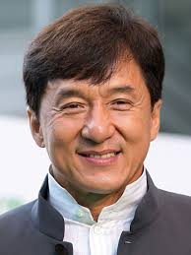
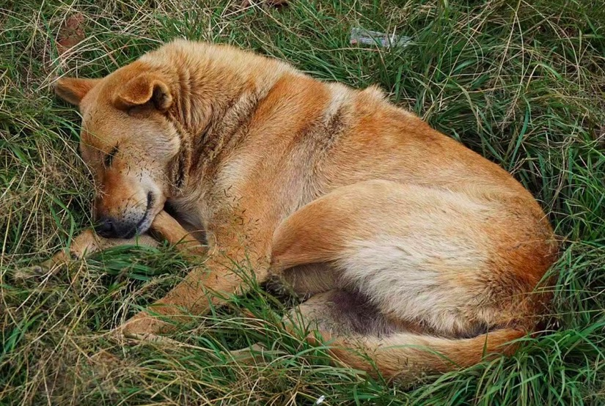
S + V + 得 + 很 + Adj
1. Descriptive Complements(得)
长 / 帅
睡 / 舒服
成龙长得很帅。
小狗睡得很舒服。

Slide 17

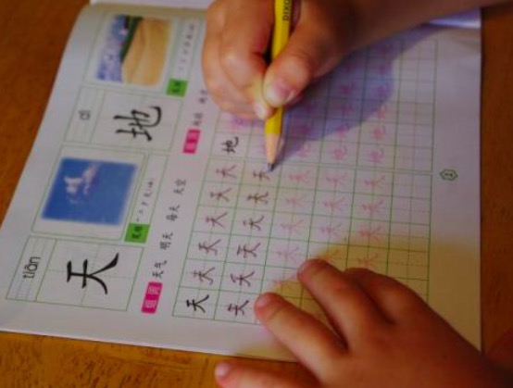
S + V + 得 + 很 + Adj
1. Descriptive Complements(得)
写字 / 漂亮
看书 / 快
Andrej写字写得很漂亮。
妹妹看书看得很快。

Slide 18


S + V + 得 + 很 + Adj
1. Descriptive Complements(得)
学中文 / 好
买东西 / 多
我们学中文学得很好。
Adela买东西买得很多。

Slide 19
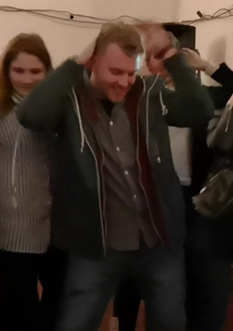
S + Adj + 得 + 又(V) 又(V)
1. Descriptive Complements(得)
高兴 / 唱 、跳
又……又……
Dominik高兴得又唱又跳。
Dominik高兴得没有又唱又跳。

Slide 20
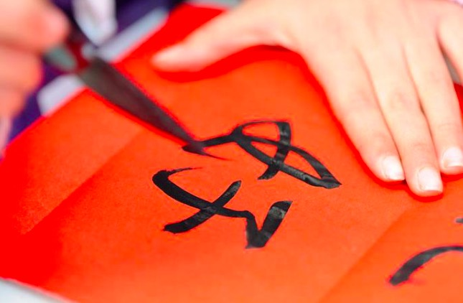
1. Descriptive Complements(得)
对话练习 – Pairwork 1
例（Example）：
A：你昨天晚上写汉字写得累不累？
B：我昨天晚上写汉字写得很累/不累。你呢？

Slide 21
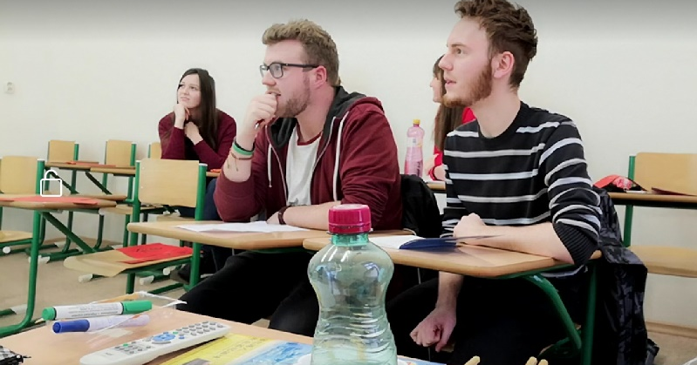

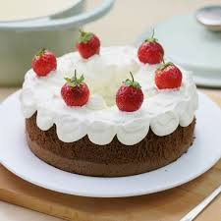
1. Descriptive Complements(得)
你每天上课上得累不累？
② 你昨天晚上睡觉睡得舒服
不舒服？
③你上个周末玩得高兴不高兴？

Slide 22
de
2. Potential Complements (得or不)

Slide 23
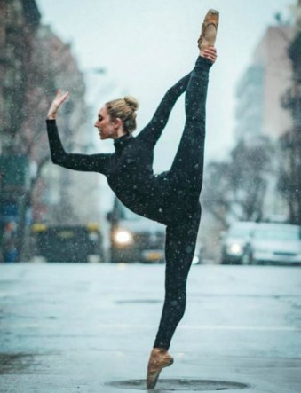

S + V + 不 +resultative complement
2. Potential Complements (得or不)
得(de)or不 is placed between a verb and a resultative or directional complement to indicate whether a certain result can be realized or not.
跳舞太难，我学不会。
健康保险太贵，我买不起。

Slide 24

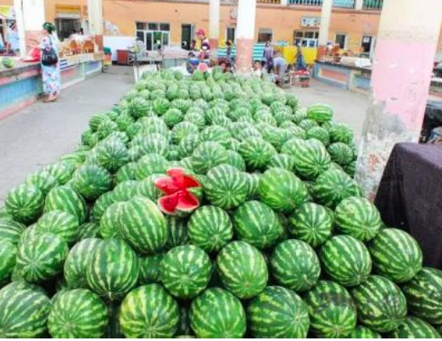
S + V + 不 +（resultative）complement
2. Potential Complements (得or不)
shūbāo
书包太重，弟弟拿不动。
西瓜太多，我卖不完。

Slide 25



S + V + 不 +（directional）complement
2. Potential Complements (得or不)
五点太早，我起不来。
那里太远，我过不去。

Slide 26
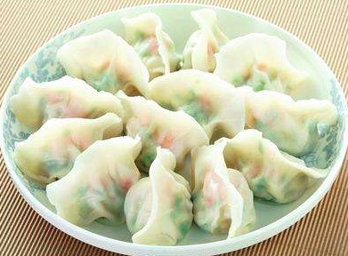
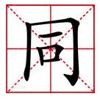
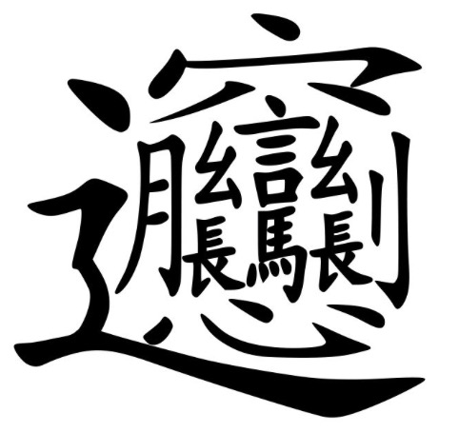
S + V + 得 /不 +（directional / resultative）complement
2. Potential Complements (得or不)
A:你晚上六点半能回来吗？我等你吃饺子。
A:这个中文字你看得懂吗？
B:我看得懂。
B:我看不懂。
B:我晚上有课，六点半回不来。

Slide 27

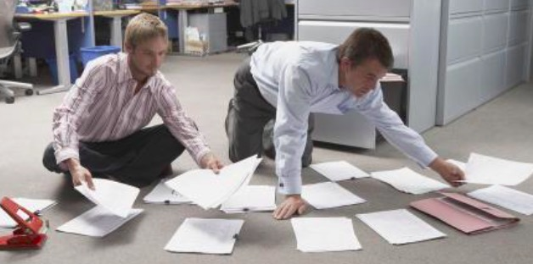
S + V + 得 / 不 +（directional / resultative）complement
2. Potential Complements (得or不)
A: Mia 的电话号码你想得起
来吗？
A: 东西这么多，你整理得完吗？
B:我想得起来。
/我想不起来。
B:我整理得完。
/我整理不完。

Slide 28
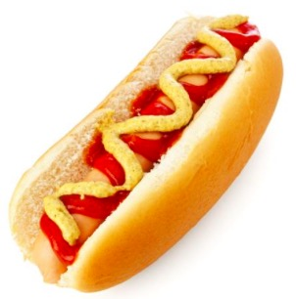
2. Potential Complements (得or不)
对话练习 – Pairwork 2
例（Example）：
A：你吃得完三十个热狗吗？
B：我吃得完三十个热狗。/
我吃不完三十个热狗。
Ｘ30

Slide 29


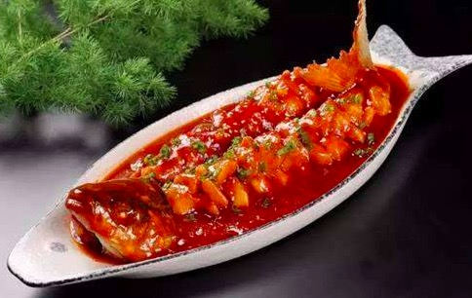

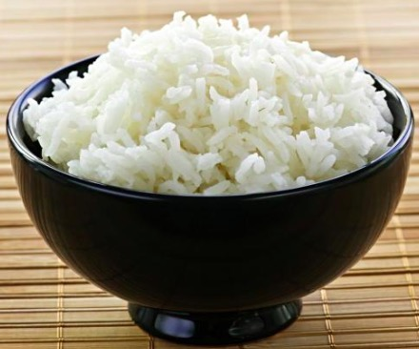


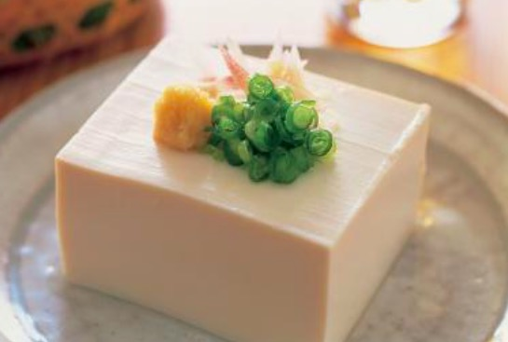
④
饺子
糖醋鱼
Ｘ100
Ｘ15
⑤
米饭
可乐
Ｘ10
Ｘ1
③
⑥
豆腐
冰茶
Ｘ3
Ｘ20

Slide 30

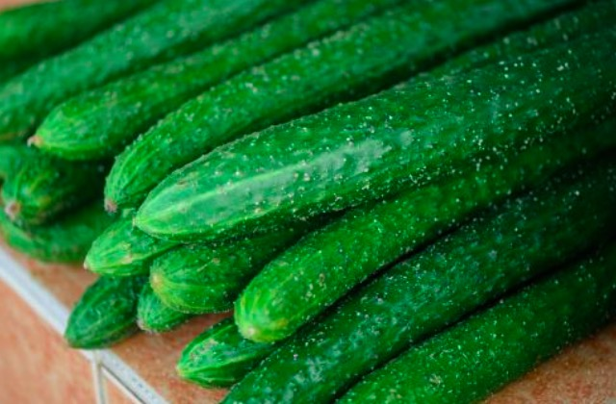
2. Potential Complements (得or不)
得（de）or不：The negative form and the affirmative form of a potential complement can be put together to form a question.
Ｘ50
90hrs
五十个黄瓜你吃得完
吃不完？
九十个小时的电影你今天看得完看不完？

Slide 31
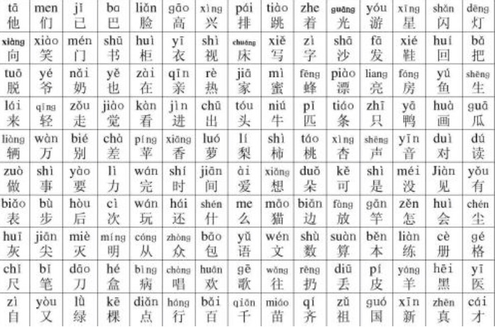
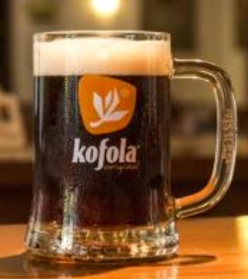
Ｘ900
Ｘ3
三杯kofola你喝得完
喝不完？
九百个生词你记得不记得？

Slide 32

2. Potential Complements (得or不)
对话练习 – Pairwork 3
例（Example）：
A：你找得到找不到你的教室？
B：我找得到我的教室。/
我找不到我的教室。

Slide 33

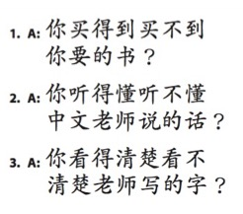

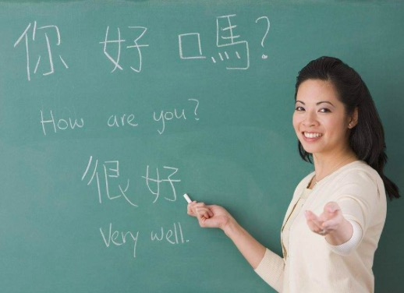
2. Potential Complements (得or不)

Slide 34
2. Potential Complements (得or不)
Potential complements have a unique function that cannot be fulfilled by the “不能+ verb + resultative/directional complement ” construction.
今天的功课太多，我做不完。
Not able to finish.
今天的功课太多，我不能做完。
Not allowed to finish.

Slide 35

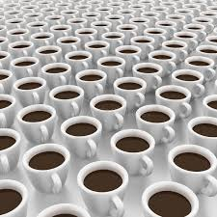
2. Potential Complements (得or不)
咖啡太热了，我喝不了。
咖啡太多了，我不能喝完。
Not able to drink
Not allowed to drink.

Slide 36
3. 就(jiù)

Slide 37

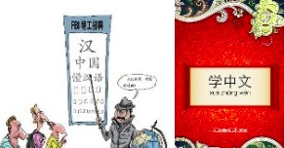

3. 就(jiù)
When used before a noun or pronoun,就 means “only". Often the noun or pronoun is modified by a numeral-measure word combination.
我和妹妹
A: 在你们家有谁在学中文？
A:明天谁去学校？
B: 就我一个人学中文。
B:就我和妹妹去学校。

Slide 38


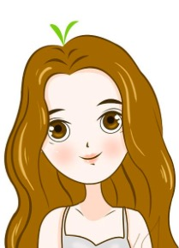


3. 就(jiù)
小李
小邓
安琪
我和妈妈
jiàotáng
小吴wú
fùhuó jié
A:复活节你们都去教堂吗？
A:他们都喜欢喝啤酒吗？
B: 就我和妈妈去教堂。
B:就小吴喜欢喝啤酒。

Slide 39
3. 就(jiù)
对话练习 – Pairwork 4
例（Example）：
A：他们都有哥哥吗？
B：就小吴一个人有哥哥。
小吴wú
小李lǐ
小邓dèng
安琪ānqí

Slide 40
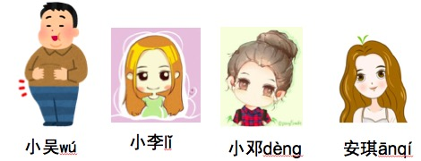

3. 就(jiù)
A:他们都会滑冰吗？
A:他们都吃素吗？
A:他们都去过上海吗？

Slide 41

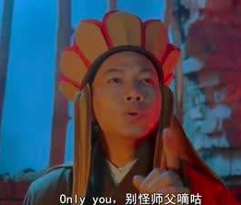
3. 就(jiù)
对话练习 – Pairwork 5
告诉我什么事情就你/家人做过？
Is there any thing that only you or family members
have done it?
例：在家里，
就我…..。
就爸爸……..。
就妈妈…….。
就弟弟/姐姐…….。

Slide 42
4. Directional complements（II）

Slide 43
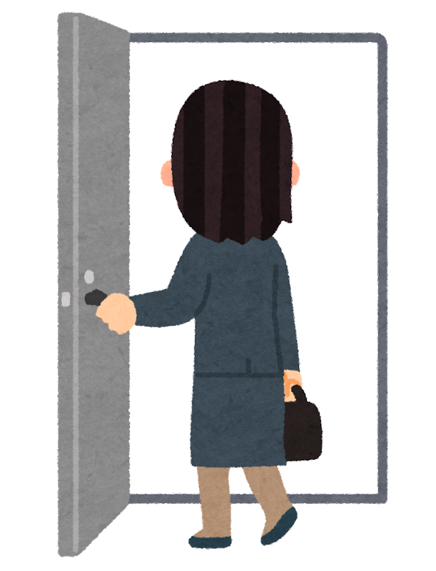
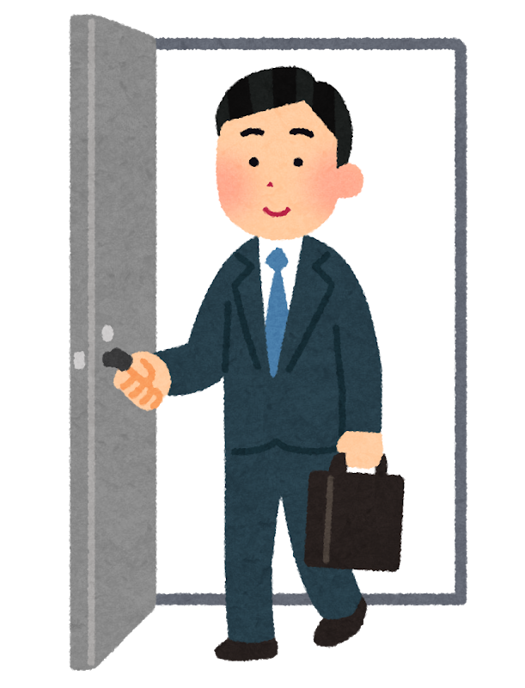
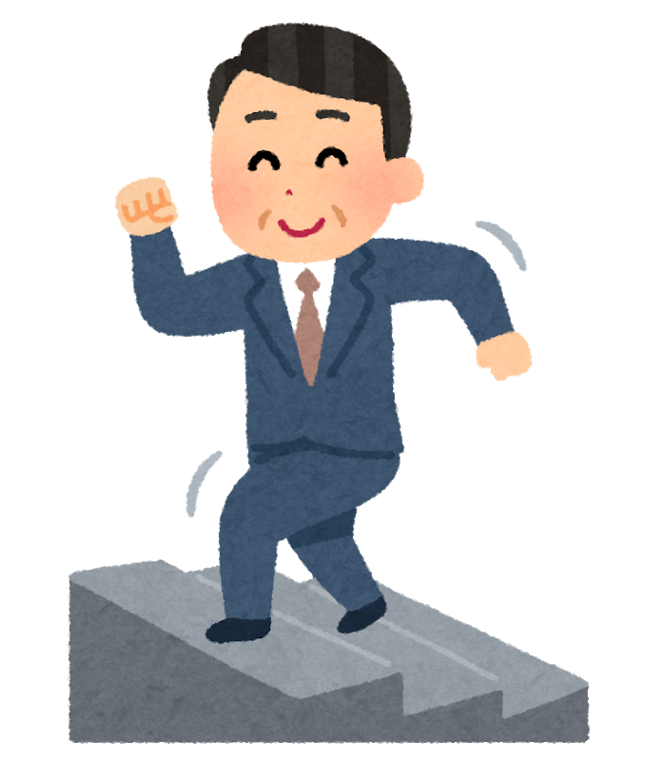

4. Directional complements（II）：
Directional complements indicate the direction in which a person or object moves. A directional
verb can be placed after another verb to become what is known as a “simple directional
complement ”.
① ② ③ ④
To go up
To go down
To go out
To return
上
下
出
回

Slide 44




4. Directional complements（II）：
Directional complements indicate the direction in which a person or object moves. A directional
verb can be placed after another verb to become what is known as a “simple directional
complement ”.
① ② ③ ④
To go in
To go over
To rise
To part from
进
过
起
开

Slide 45



4. Directional complements（II）：Directional verbs
Directional complements indicate the direction in which a person or object moves. A directional
verb can be placed after another verb to become what is known as a “simple directional
complement ”.
① ② ③
To arrive
To come
To go
到
来
去

Slide 46


4. Simple directional Complements：
Subject + Verb + Place word / Noun（phrase）+ 来 / 去
① ②
Cats are coming downstairs.
Cats are going upstairs.
小猫下楼来。
小猫上楼去。

Slide 47


4. Simple directional Complements：
Subject + Verb + Place word / Noun（phrase）+ 来 / 去
③ ④
Please buy some fruit （and
bring it）here.
Take some food to him.
你给他送一点儿
吃的东西去。
请你买一些水果来。

Slide 48


4. Simple directional Complements：
Subject + Verb + 来 / 去 + Noun
⑤ ⑥
He bought some fruit and brought it here.
He brought me some food.
他给我带来了
一些吃的东西。
他买来了一些水果。

Slide 49


4. Simple directional Complements：
Subject + Verb + 上 / 进.. + Place word / Noun
⑦ ⑧
The teacher walked into the classroom.
He walked upstairs.
他走上楼。
老师走进教室。

Slide 50


4. Simple directional Complements：
Subject + Verb + 出 / 过 ..+ Place word / Noun
⑦ ⑧
She run across the finish line.
He took out a piece of paper.
zhōngdiǎnxiàn
他拿出一张纸。
她跑过了终点线。

Slide 51




4. Compound directional Complements：
Subject + Verb + 上 / 下 ... + Place word / Noun+ 来 / 去
① ②
The teacher walked into the classroom.
老师走进教室去 / 来。
They walked downstairs.
The speaker is not in the classroom.
The speaker is in the classroom.
他们走下楼来。

Slide 52


4. Compound directional Complements：
Subject + Verb + 上 / 下 ... + Place word / Noun+ 来 / 去
③ ④
My little brother jumped onto the bed.
The little cat walked into the bookstore.
弟弟跳上床来 / 去。
小猫走进书店去 / 来。

Slide 53


4. Compound directional Complements：
Subject + Verb + 上 / 下 ... + Place word / Noun+ 来 / 去
⑤ ⑥
Please buy some pears and bring them back here.
She took out a piece of paper.
请你买回一些梨来。
她拿出一张纸来。

Slide 54


4. Compound directional Complements：
Subject + Verb + 起+ Place word / Noun+ 来
起, in the same way as 起来, signifies a movement from a lower point to a higher point. However
起 compounds only with 来, never with 去, in forming a directonal complement combination.
⑦ ⑧
Please pick up a pen, everyone.
It is snowing.
请大家都拿起笔来。
天空下起雪来。

Slide 55


4. Compound directional Complements：
Subject + Verb + 上 + Place word / Noun
The difference between 上 and 起 is that 上 is followed by a location word which indicates the
end point of the movement, while 起 never percedes a location word.
⑨ ⑩
To go upstairs.
Get on the subway.
走起楼。
坐起地铁。
走上楼。
坐上地铁。

Slide 56


4. Compound directional Complements：
Subject + Verb + 回 / 下 + 来 / 去 + Noun
① ②
He bought some fruit and
brought it back here.
Little Li took notes of this lesson.
小李写下来了
这节课的笔记。
他买回来了一些水果。

Slide 57


4. Directional complements（II）
Subject + 把 + Object + Verb + 来 / 去
① ②
Take this glass of ice tea（with you）.
Please move your bed here.
请把你的床搬来。
把这杯冰茶拿去。

Slide 58
请把你的椅子搬过来。
请坐下。
请站起来。
请把你的椅子搬回去。

Slide 59


4. Directional complements（II）
Subject + 把 + Object + Verb + 上 / 下 ... （+ place word）+ 来 / 去
① ②
Drive the car back home right away.
I picked up the book.
我把书拿起来了。
快把车开回家去。

Slide 60

4. Directional complements（II）
造句练习 - Sentence-making 1

Slide 61


你有空吗？
角色扮演
Role play
约会：去中文系派对
我们一起去，好吗？
什么时候？
就我们俩….
去派对以前,我请你_____。
好，一言为定。

Slide 62



你有空吗？
角色扮演
Role play
约会：去吃中国菜（打电话）
我们一起去，好吗？
对…过敏
…再说…
手机没电了

Slide 63
总结Summary

Slide 64
生词 Vocabulary
语法 Grammar
1. Descriptive Complements(得)
2. Potential Complements (得or不)
3.就
4. Directional complements（II）

Slide 65



